Slide 1
Для чего проводится итоговое собеседование?
Федеральный закон «Об образовании в Российской Федерации» от 29.12.2012 г. № 273-ФЗ
Порядок проведения государственной итоговой аттестации по образовательным программам основного общего образования, утверждённый приказом Минпросвещения России
и Рособрнадзора от 04.04.2023 г. № 232/551
годовые отметки по всем учебным
предметам учебного плана за 9 класс
не ниже удовлетворительных;
результат «зачет» за итоговое
собеседование по русскому языку;
К государственной итоговой аттестации допускаются обучающиеся, имеющие:
(п.7. Порядка ГИА)
Принимают участие все девятиклассники
Проверяются коммуникативные навыки

Slide 2
Почему определено три даты итогового собеседования?
Для тех, кто:
получил «незачёт»;
не пришел по уважительным причинам, подтвержденным документально;
не завершил по уважительным причинам;
был удален за нарушение Порядка
проведения итогового собеседования
Основной срок проведения
(П.18 Порядка ГИА)
Дополнительные сроки
(п.24 Порядка ГИА)

Slide 3
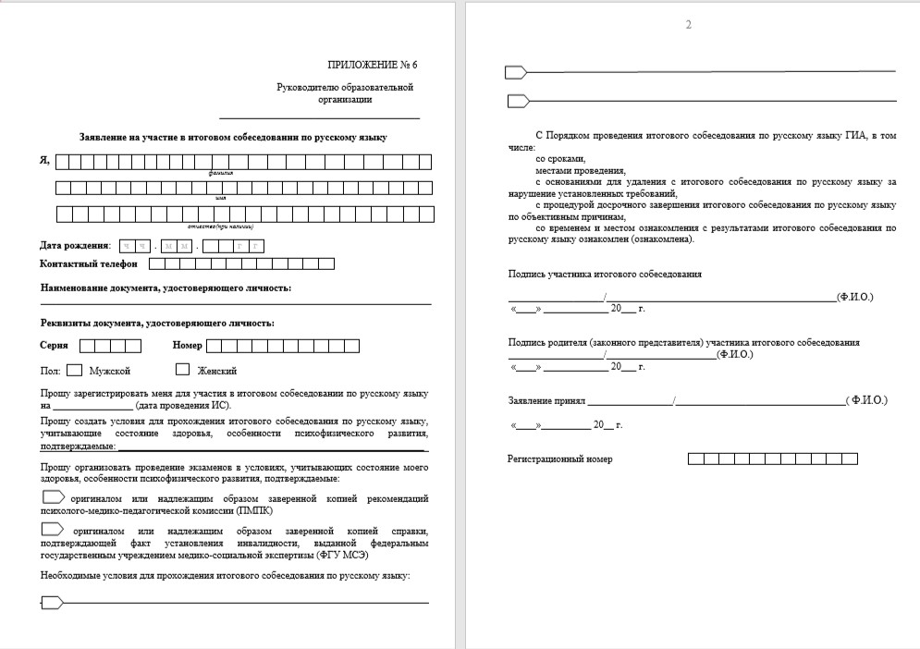
Нужно ли писать заявление на итоговое собеседование?
Заявления участники подают в школе не позднее чем за две недели до
начала проведения итогового собеседования (П. 19 Порядка ГИА)
Подают заявление обучающиеся или их родители (законные представители), уполномоченные лица по доверенности;
С собой необходимо иметь паспорт (участникам с ОВЗ дополнительно – копию рекомендаций ПМПК, инвалидам и детям-инвалидам – оригинал или заверенную копию справки МСЭ);
Родителям (законным представителям) необходимо
ознакомиться с заявлением и поставить свою подпись
до 31 января
включительно

Slide 4
Где и как проводится итоговое собеседование?
Итоговое собеседование проводится в школе, где обучается Ваш ребенок (п.20 Порядка ГИА)
Для обеспечения
объективности проведения и защиты прав участников:
Участник прибывает в
школу 14 февраля
до 9.00 с паспортом
Аудитория ожидания
в аудиториях ведется
видеонаблюдение;
могут присутствовать
независимые наблюдатели
и представители Министерства
НЕЛЬЗЯ:
Участники
удаляются с итогового
собеседования (п.22 Порядка)
Ждет приглашения в аудиторию
проведения

Slide 5
Как проходит итоговое собеседование?
П. 17 Порядка ГИА
Школа выбирает схему оценивания ответов
участников
Аудитория проведения
ответы
оценивает
эксперт
время
проведения
15-16 минут
+30 минут для
участников с ОВЗ
МОЖНО:
делать заметки при подготовке ко второму заданию;
прослушать аудиозапись своего
ответа;
в случае технического сбоя пройти итоговое собеседование в тот же день или в дополнительные сроки;
один участник
завершить итоговое собеседование досрочно в случае плохого
самочувствия;
проводит
собеседник
ведется аудиозапись ответа

Slide 6
Для кого создаются специальные условия?
Участники с
ограниченными возможностями здоровья, дети-
инвалиды, инвалиды
(п.19 Порядка ГИА)
Продление времени до 46 минут;
Проведение итогового собеседования на дому
или в лечебных учреждениях;
Привлечение ассистентов, сурдопереводчиков, дефектологов, тифлопереводчиков;
Использование технических средств;
Основание для
предоставления
специальных условий –
наличие
рекомендаций ПМПК
Проведение в письменной форме;
Выполнение отдельных заданий и уменьшение количества баллов для получения результата
«зачет»;
Оценивание результатов после окончания
итогового собеседования

Slide 7
Когда и где узнать результат?
Проверка осуществляется экспертами комиссии по проверке
итогового собеседования
Участник дважды
получивший
неудовлетворительный результат может подать заявление о проведении повторной проверки
Проверка результатов завершается не позднее чем через
пять календарных дней с даты его проведения (п. 23 Порядка ГИА)
Участники узнают результаты итогового собеседования
в своих школах
Для «зачета» необходимо набрать не менее 10 баллов
Максимально – 20 баллов
Министерство инициирует перепроверку
отдельных результатов
Результат как допуск к ГИА-9 действует бессрочно

Slide 8
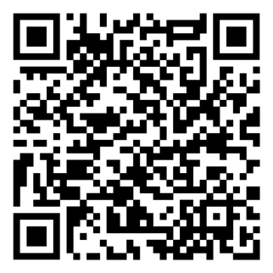
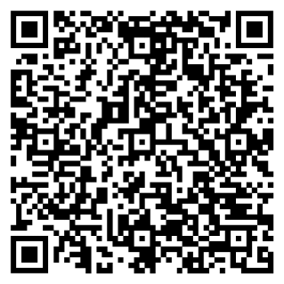
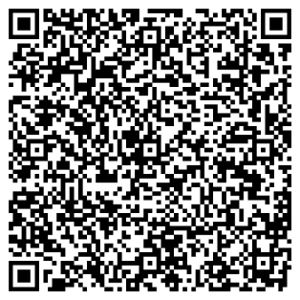
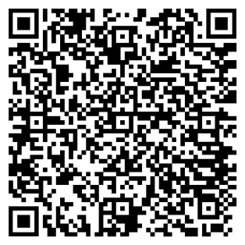
ИНТЕРНЕТ-РЕСУРСЫ И ПОСОБИЯ
Демоверсия, кодификатор, спецификация (ФИПИ)
(ОГЭ + итоговое собеседование по русскому языку)
https://fipi.ru/oge/demoversii-specifikacii-kodifikatory
Открытый банк
оценочных средств по русскому языку, 9 класс
https://fipi.ru/otkrytyy-bank-otsenochnykh-sredstv-po-russkomu-yazyku
Памятка для учащихся
по подготовке
к итоговому собеседованию https://iro23.ru/?page_id=54709
Справочно-информационный портал ГРАМОТА.РУ http://gramota.ru/
Как правильно употреблять числительные? https://gramota.ru/biblioteka/spravochniki/ pismovnik/kak-pravilno-upotreblyat-chislitelnye
Дома: тренировка выполнения заданий в формате КИМ итогового собеседования

